Slide 1
CONTRATOS
DERECHO PRIVADO II
UNSJ
Prof. María Rosana Toranzo
www.rosanatoranzo.com

Slide 2
TEORIA GENERAL DEL CONTRATO Parte General Unidad I: INTRODUCCIÓN. NOCIONES
Concepto de Contrato. Distinción de las nociones convención, contrato y pacto.
Naturaleza Jurídica del Contrato.
Método del Código Civil.
Evolución del contrato. Autonomía de la voluntad y sus límites: La crisis del contrato.
Normas regulatorias de los contratos. Prelación Normativa. Principios contenidos en el Código Civil y Comercial de la Nación.
2) Elementos de los contratos: esenciales, naturales y accidentales.

Slide 3
ART 957
Contrato es el acto jurídico mediante el cual dos o más partes manifiestan su consentimiento para crear, regular, modificar, transferir o extinguir relaciones jurídicas patrimoniales.

Slide 4
LO IMPORTANTE
ACTO JURIDICO….
BILATERAL….
CONTENIDO JURIDICO…
REGLA LOS DERECHOS Y OBLIGACIONES…..
RELACIONES JURIDICAS
FINALIDAD: Crear , modificar, regular, transferir, extinguir….
PATRIMONIALES

Slide 5
SE DIFERENCIA DE
CONVENCION
PACTO
Es un acuerdo mas general que regula determinadas situaciones que pueden o no referir a un contrato
Todo acuerdo de voluntades generalmente sin contenido patrimonial

Slide 6
Importancia ECONOMICA y ETICA
ECONOMICA: En el mundo capitalista es importante para la circulación de los negocios, comercio y el dinero.
ETICA es importante por que por su medio se cumple con la palabra empeñada y tienden a la realización del bien común.

Slide 7
METODO del CCCN
UNIFICO LOS CONTRATOS CIVILES
Y LOS COMERCIALES
LIBRO TERCERO.
TITULO SEGUNDO: Contrato en General.
TITULO TERCERO: Contratos de consumo
TITULO CUARTO: Contratos en particular
Cada Titulo se divide en CAPITULOS, SECCIONES Y PARAGRAFOS

Slide 8
EVOLUCION Derecho Romano “Voluntad”
“ PACTUM - CONVENTIO - DELICTUM- Convenio”
FORMAS= STIPULATIO
Contratos Reales, deposito, comodato, prenda, mutuo
Contratos consensuales: Venta. Arrendamiento, mandato
Contenido típico (económico social) y tuvieron
protección legal- socialmente útil

Slide 9
Derecho Justiniano
POLLICITATIO- promesa
-ACCION CONTRACTUAL-
Para hacer cumplir el contrato siempre que se haya entregado la cosa o cumplido la prestación convenida
POLLICITATIO era una promesa Unilateral, sino era aceptada no tenía ningún valor
Lo importante era el interés protegido

Slide 10
Revolución Francesa
Hombres, libres, justos e iguales.
La idea es la NO intervención del Estado.
Los contratos valían por lo que las partes QUERIAN
Trascendió el derecho privado al Publico.
Las convenciones legalmente formadas ´son para las partes como la ley misma.
El objeto de los contratos no podía estar prohibido, no ser contrario a la moral ni a las buenas costumbres, no perjudicar a terceros , ni oponerse a la libertad.

Slide 11
CRISIS DEL CONTRATO
INTERES PUBLICO
ANALISIS ECONOMICO DEL DERECHO
Dirigismo contractual- no se puede dejar el contrato al libre juego de la voluntad
Nuevas formas contractuales; discusión de clausulas
Contrato de Adhesión: Se consiente o rechaza.
Contratos Colectivos
El Autocontrato o contrato consigo mismo
Contratos forzosos

Slide 12
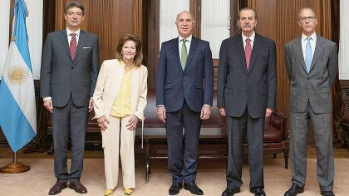
INTERVENCION DE LOS JUECES
CARLOS ROSENKRANTZ (PRESIDENTE)
ELENA HIGHTON DE NOLASCO (VICEPRESIDENTA)
JUAN CARLOS MAQUEDA.
RICARDO LORENZETTI.
HORACIO ROSATTI.
TEORIA DE LA LESION
TEORÍA DE LA IMPREVISION.

Slide 13
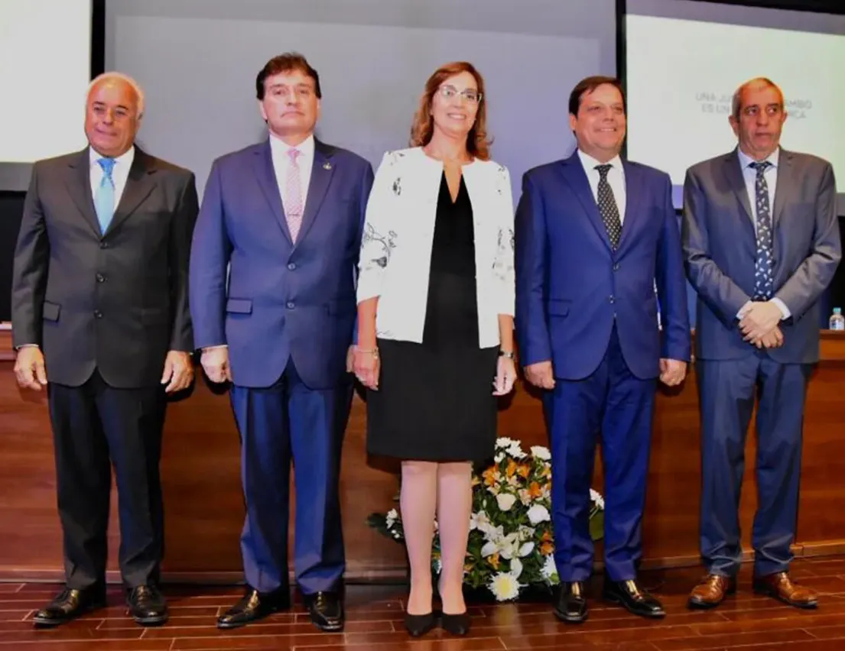
Corte de justicia de San Juan

Slide 14
LBERTAD EN LA CONTRATACION
Las partes son libres para celebrar un contrato y determinar su contenido, dentro de los límites impuestos por la ley, el orden público, la moral y las buenas costumbres.

Slide 15
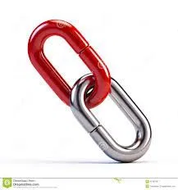
ARTICULO 959.-
Efecto vinculante.
Efecto vinculante. Todo contrato válidamente celebrado es obligatorio para las partes. Su contenido sólo puede ser modificado o extinguido por acuerdo de partes o en los supuestos en que la ley lo prevé.

Slide 16
BUENA FE
ARTICULO 961.
Los contratos deben celebrarse, interpretarse y ejecutarse de buena fe creencia, esperanza, fidelidad, certidumbre, confianza, convicción, crédito, convencimiento, dogma, credo, ideología, ideario. Honestidad
Obligan no sólo a lo que está formalmente expresado, sino a todas las consecuencias que puedan considerarse comprendidas en ellos, con los alcances en que razonablemente se habría obligado un contratante cuidadoso y previsor.

Slide 17
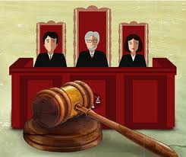
Facultades de los jueces.
Los jueces no tienen facultades para modificar las estipulaciones de los contratos, excepto que sea a pedido de una de las partes cuando lo autoriza la ley, o de oficio cuando se afecta, de modo manifiesto, el orden público.

Slide 18
Carácter de las Normas legales.
Las normas legales relativas a los contratos son SUPLETORIAS de la voluntad de las partes
a menos que de su modo de expresión, de su contenido, o de su contexto, resulte su carácter indisponible.

Slide 19
ARTICULO 963.- Prelación normativa
a) normas indisponibles de la ley especial y de este Código;
b) normas particulares del contrato;
c) normas supletorias de la ley especial;
d) normas supletorias de este Código.

Slide 20
ARTICULO 964.- Integración del contrato
El contenido del contrato se integra con: a) las normas indisponibles, que se aplican en sustitución de las cláusulas incompatibles con ellas; b) las normas supletorias; c) los usos y prácticas del lugar de celebración, en cuanto sean aplicables porque hayan sido declarados obligatorios por las partes o porque sean ampliamente conocidos y regularmente observados en el ámbito en que se celebra el contrato, excepto que su aplicación sea irrazonable.

Slide 21
DERECHO DE PROPIEDAD
Los derechos resultantes de los contratos integran el derecho de propiedad del contratante.

Slide 22
CLASIFICACION
UNILATERALES: Solo una parte que se obliga (donación) (ar. 966 CCC)
BILATERALES: contraprestación, hay obligaciones reciprocas, se necesita doble ejemplar, rige el principio que la parte que puede demandar debe acreditar haber cumplido, (exceptio non adiplendi contratus) y el pacto comisorio, que es la resolución contractual si el otro no cumple.
PLURILATERALES: Varias partes que se obligan y se aplica supletoriamente el art. 966 CCC

Slide 23
Art 967/968 CCC
ONEROSO: Obligaciones reciprocas, las ventajas que procura a una de las partes le son concedidas por una prestación que ha hecho ella o que se obliga a hacer otra.
GRATUITO Aseguran a uno de los contratantes una VENTAJA, sin que exista contraprestación: Donación, comodato, deposito.
ART. 968
CONMUTATIVOS: Cuando las ventajas para los contratantes SON CIERTAS:
ALEATORIOS: Cuando las ventajas o las perdidas para uno de ellos depende de UN ACONTECIMIENTO INCIERTO.

Slide 24
Contratos Formales: Art. 969 La ley exige una FORMA para su validez
SON NULOS si falta la solemnidad.
Si no son SOLEMNES tienen validez entre las partes.
Se obligan a CUMPLIR
Sin forma determinada
Constituyen
MEDIO de PRUEBA

Slide 25
Nominados/Innominados (Art. 970)
NOMINADOS:
INNOMINADOS:
Son los que regula expresamente la ley.
Son los que están regido por:
A-Voluntad de partes
B- Normas generales
C-Usos y practicas del lugar de celebración.
D- Nominados afines

Slide 26
Consensuales/Reales
CONSENSUALES: Con consentimiento, formal o informal, quedan concluidos con el mero consentimiento.
REALES: Sobre derechos de una cosa Deposito, mutuo, comodato, prenda, anticresis quedan concluidos solo con la entrega de la cosa sobre la que versa el contrato.

Slide 27
Según forma de cumplimiento
CUMPLIMIENTO INSTANTANEO: Las partes cumplen con todo lo pactado y la ejecución de sus derechos y obligaciones en un solo momento
CUMPLIMIENTO DIFERIDO: Las partes postergan sus obligaciones para un momento posterior (venta suspensiva)
EJECUCION CONTINUA: Una parte cumple toda su obligación y a la otra le quedan pendientes plazos de cumplimiento que se satisfacen en forma periódica.
CONTRATOS DE LARGA DURACION: (ART 1011 CCC)

Slide 28
Tipos de Contratos
CONTRATOS PRINCIPALES: Son los contratos que pueden existir por si solos, en cambio los accesorios, dependen de otro contrato
ACCESORIOS: Dependen del principal y si este fuera nulo, quedan rescindidos (fianza)
Sub-contrato: (art.1069).
CONEXOS: ART (1073).

Slide 29
SUBCONTRATO (art.1069) “Nuevo Contrato”
El sub-contratante crea a favor de un subcontratado una nueva posición derivada de la que aquel tiene en el principal
Las prestaciones pendientes pueden ser Subcontratadas en todo o en parte salvo que deban ser PERSONALES (INTUITO PERSONAE).
El subcontratado tiene acciones contra el sub-contratante.
Tiene acciones Directas contra la otra parte del contrato principal.

Slide 30
Contratos Conexos (ART. 1073):
Cuando dos o mas contratos quedan vinculados entre si por una finalidad ECONÓMICA COMUN, previamente establecida.
Deben interpretarse en el sentido apropiado según el tipo de contrato que surge del grupo.
Según su función económica y el resultado perseguido
ART. 1075: Puede oponer excepción de incumplimiento total, parcial o defectuoso por obligaciones ajenas a su contrato, atendiendo al principio de conservación, y si se produce frustración de la finalidad económica COMUN

Slide 31
Tratativas Contractuales
CARTAS DE INTENCION (ART. 993 CCC)
Es un instrumento por medio del cual las partes expresan el CONSENTIMIENTO para negociar sobre ciertas bases.
Limitan cuestiones relativas al futuro contrato.
Son de interpretación RESTRICTIVA
Solo son obligatorios si cumplen requisito de la Oferta.

Slide 32
Contratos de Opción
ARTICULO 996.
El contrato de opción es un convenio en el que la parte concedente atribuye a la optante una facultad de decisión unilateral, por tiempo y condiciones determinados, sobre la formalización de un contrato de manera tal que el concedente queda obligado por dicha opción hasta tanto sea ejercitada por el optante.

Slide 33
Contrato de Opción
SOLO UNA PARTE tiene una “OPCION DE CONCLUIR” un contrato definitivo y le otorga un derecho irrevocable de aceptarlo al BENEFICIARIO.

Slide 34
Contratos preliminares
ARTICULO 994.
Los contratos preliminares son también conocidos como contratos preparatorios o ante-contratos y se constituyen previo a la celebración de un contrato definitivo.

Slide 35
Libertad de negociación Deber de Buena Fe Deber de confidencialidad
Las partes son libres para hacer y abandonar las tratativas
TRATAR de NO FRUSTRAR injustificadamente el Cto.
Si no debe pagar daños y perjuicios.
Tampoco puede revelar INFORMACION CONFIDENCIAL u obtener ventaja por el uso inapropiado de la informacion

Slide 37
Contrato Sujeto a conformidad
ARTICULO 999.
Es el contrato cuyo perfeccionamiento depende de una conformidad o de una autorización queda sujeto a las reglas de la
condición suspensiva.

Slide 38
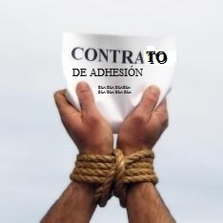
Contrato de adhesión o Contrato por adhesión
ARTICULO 984.-
es aquel contrato que se redacta por una sola de las partes y el aceptante simplemente se adhiere o no al mismo, aceptando o rechazando el contrato en su integridad. Se lo suele llamar "contrato de adhesión" confundiendo el tipo de contrato con la forma de celebración.

Slide 39
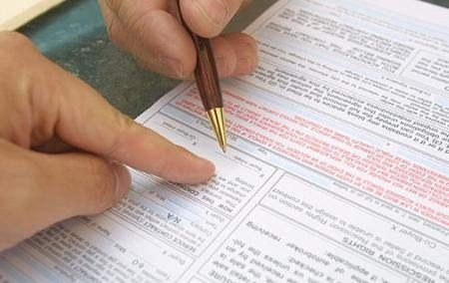
cláusulas generales predispuestas unilateralmente
deben ser comprensibles y autosuficientes. La redacción debe ser clara, completa y fácilmente legible. Se tienen por no convenidas aquellas que efectúan un reenvío a textos o documentos que no se facilitan a la contraparte del
predisponente, previa o simultáneamente
a la conclusión del contrato.

Slide 40
contratación telefónica, electrónica o similares.
ARTICULO 986.- Cláusulas particulares. Las cláusulas particulares son aquellas que, negociadas individualmente, amplían, limitan, suprimen o interpretan una cláusula general. En caso de in-compatibilidad entre cláusulas generales y particulares, prevalecen estas últimas. ARTICULO 987.- Interpretación. Las cláusulas ambiguas predispuestas por una de las partes se interpretan en sentido contrario a la parte predisponente.

Slide 41
“Clausulas Abusivas” se deben tener por NO escritas
a) las cláusulas que desnaturalizan las obligaciones del predisponente;
b) las que importan renuncia o restricción a los derechos del adherente, o amplían derechos del predisponente que resultan de normas supletorias;
c) las que por su contenido, redacción o presentación, no son razonablemente previsibles.

Slide 42
Control judicial de las cláusulas abusivas.
ARTICULO 989.-
La aprobación administrativa de las cláusulas generales no obsta a su control judicial.
Cuando el juez declara la nulidad parcial del contrato, simultáneamente lo debe integrar, si no puede subsistir sin comprometer su finalidad.

